Slide 1
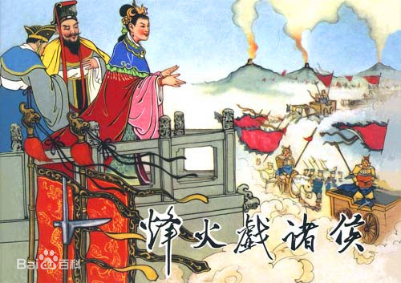
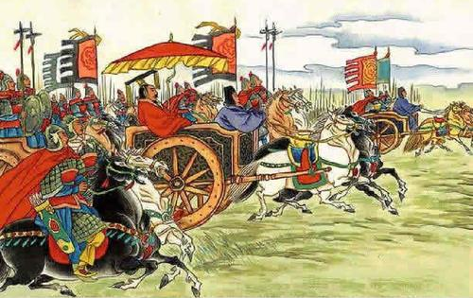
西周变东周
公元前771年，申国联合犬戎攻破镐京
公元前770年，周平王东迁
两周之变，是否仅限于国都？

Slide 2
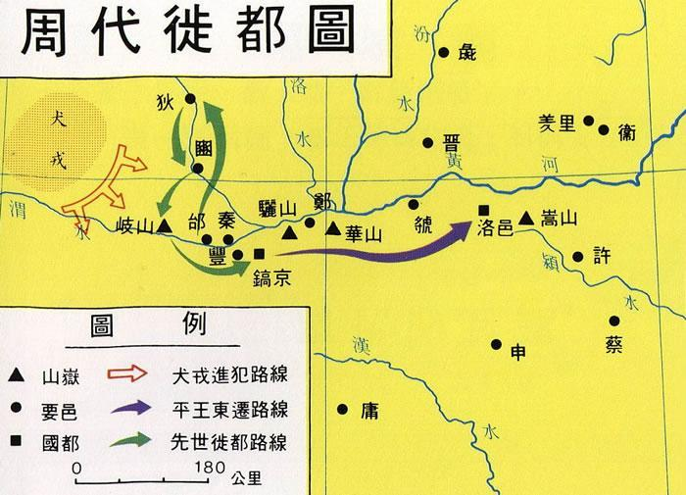
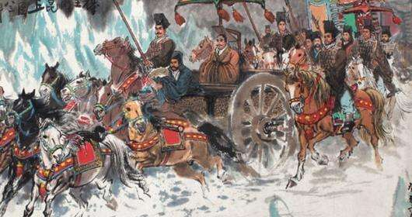

周平王东迁，中国进入东周
东周分为春秋、战国两个阶段
（公元前770—256年）

Slide 3
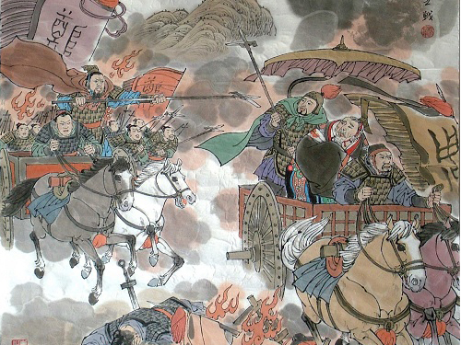
繻葛之战，射王中肩
王室衰微
周天子对列国的控制削弱
1
三大
标志
诸侯强大
“礼乐征伐自诸侯出”
2
列国纷争
拉开了列国争雄的序幕
3
公元前707年，郑庄公在繻葛击败周桓王，祝聃一箭射中周桓王的肩膀。

Slide 4
第五节 春秋战国纷争和民族融合
东周时期
西周时期
战国时期
秦汉时期
春秋时期
前770
前476
前475
前256
前221
春秋，因孔子编订的编年体史书《春秋》而得名；
战国，因西汉刘向整理校订《战国策》一书而得名。

Slide 5
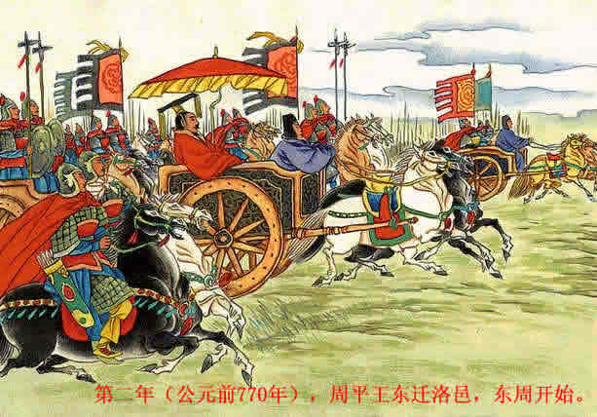
东周
河
犬戎
洛邑
水
周平王东迁
渭
水
镐京
西周

Slide 6
东 周
  春 秋
战 国
公元前770年
～公元前476年
公元前475年
～公元前221年
奴隶社会瓦解
封建社会形成

Slide 7
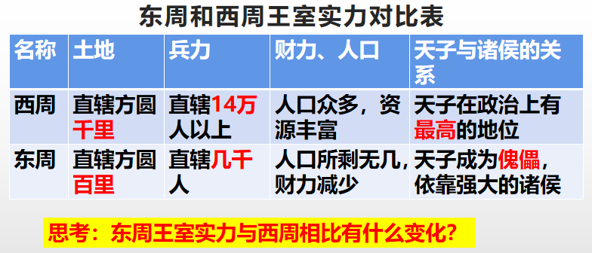
一、春秋时期诸侯争霸
春秋时期时代特点（政治局势）：王室衰微，诸侯争霸，分封制遭到破坏。
材料：按照西周时的规定，周天子可以享用九鼎，诸侯只可用七鼎。但春秋时，郑庄公却享用九鼎，以后一些诸侯竞相仿效。想一想：这种情况反映了什么问题？
这反映了王室衰微、诸侯势力的崛起。西周的分封制、宗法制、礼乐制度瓦解。这里主要反映西周礼乐制度的破坏。
和西周相比，东周的直辖土地、直辖兵力均大幅度减少；财力和人口大量减少；周天子成为傀儡。反映王室衰微，诸侯争霸。

Slide 8
材料研读
平王之时，周室衰微，诸侯强并弱，齐、楚、秦、晋始大，政由方伯。
——《史记˙周本纪》
春秋时期诸侯取代周王室操纵了国家政治，使得整个国家处于什么样的状态？
诸侯各自为政、相互攻伐、国家处于分裂割据状态。

Slide 9

1、齐桓公称霸
春秋霸主之首
齐桓公
任用管仲为相（善于用人）；
（1）原因：
改革内政、发展生产、训练军队
打着“尊王攘夷”的口号，发展势力。
（2）标志：
公元前651年，葵丘会盟。
葵丘会盟，齐桓公的霸主地位得到正式承认，标志着分封制的瓦解。

Slide 10

2、春秋五霸
春秋五霸:齐桓公、晋文公、宋襄公、秦穆公、楚庄王
另一说：齐桓公、晋文公、楚庄王、吴王阖闾、越王勾践

Slide 11
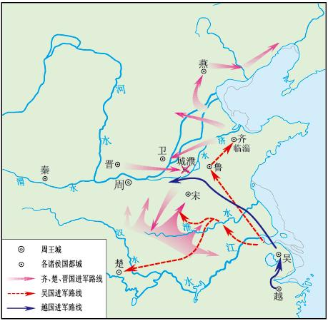
春秋争霸形势图
退避三舍

Slide 12
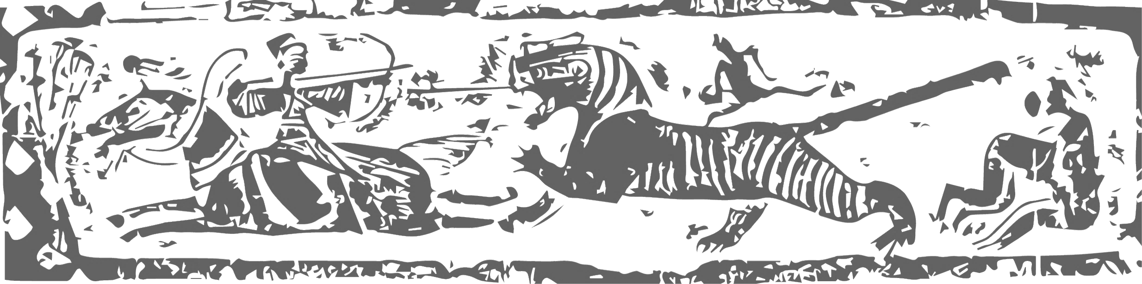
3.对春秋争霸战争的评价：
材料： ……提到战争，人们往往与社会动荡、国家分裂等情况联系在一起……春秋时期便处于这种特殊的历史环境中，当时诸侯林立，战争不断，大国争霸给人民带来极大痛苦。但我们应该看到，战争的积极意义占据主导地位。战争打破了各族间原有的界限，为各族的交往、融合创造了有利的条件。
—马兴《春秋时期山西境内北狄的华夏化及其对华夏族的影响》
“春秋无义战”？如何评价春秋时期的争霸战争？
消极：社会长期动荡、社会秩序混乱、社会经济遭到严 重破坏，给人民造成深重灾难。（春秋无义战）
积极：①有助于结束分裂实现统一；②促进了民族融合；③有利于社会经济的发展和文化交流；④促进了各少数民族对中华民族民族认同的形成；④打击奴隶主贵族势力，便利新兴地主势力的增长，加速分封制的崩溃；⑤促进奴隶制的瓦解。

Slide 13
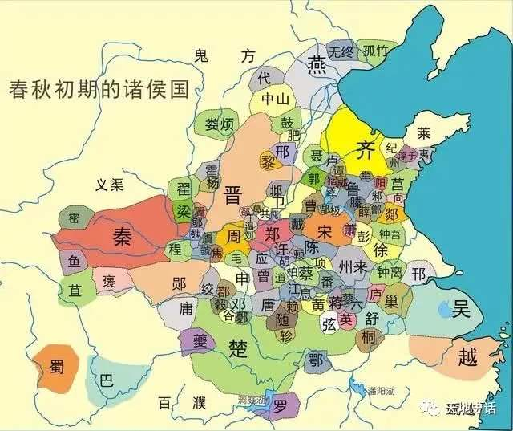
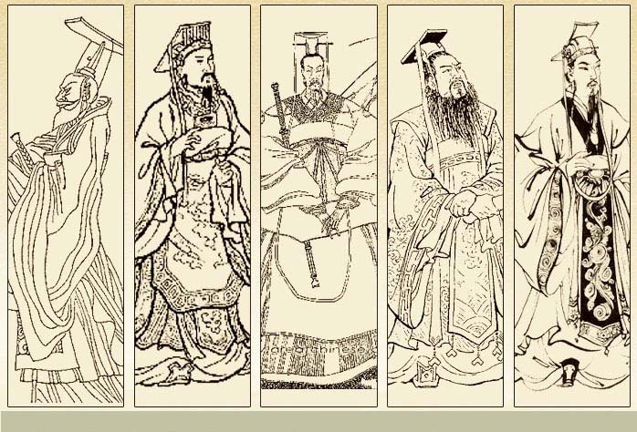
势力逐渐强大的诸侯，打着“尊王”的旗号进行争霸战争，春秋时期，300年大小兼并战争约500场会盟数十次，大量诸侯国被吞并。
春秋五霸：
齐国、晋国、楚国、吴国与越国等先后建立霸权
争霸战争
（奴隶主）
“礼乐征伐自天子出”
“礼乐征伐自诸侯出”

Slide 14
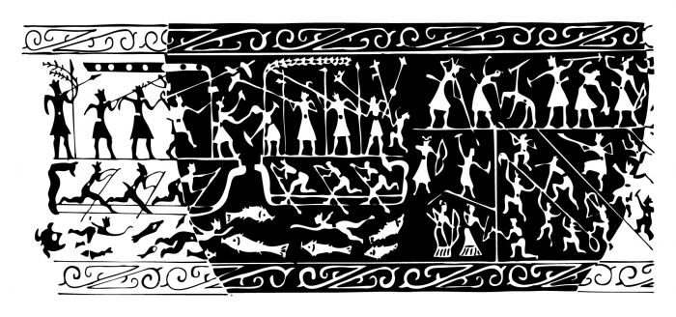
二、战国时期的兼并战争
这是唐朝诗人胡曾的咏史诗《流沙》中的诗句。东周的后期被称为战国时期。这一时期战事连绵，干戈不息，社会经历了巨大的变革。当时的政治局面是怎样的？出现了什么样的重大改革？
七雄戈戟乱如麻，
四海无人得坐家。
老氏却思天竺住，
便将徐甲去流沙。

Slide 15
小知识：
“春秋”源自于孔子整理修订的鲁国编年体史书《春秋》。
由于《春秋》记载的历史时期与东周前期历史发展相当，所以历代史学家就把东周前期称为春秋时期。
小知识：
战国：公元前475年～公元前221年，源自西汉刘向编注的 《战国策》，因各个诸侯国战争频繁、争夺激烈而得名。
周武王建立周朝
周平王建立东周
西周灭亡
公元前 1046年
公元前 771年
公元前 770年
公元前 476年
公元前 221年
春秋时期
战国时期
动荡
大动荡

Slide 16
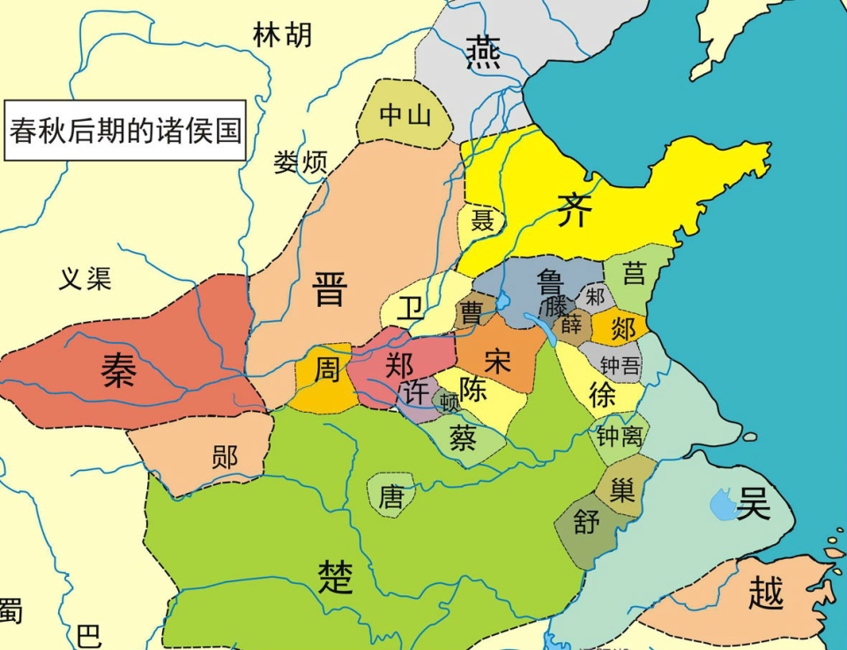
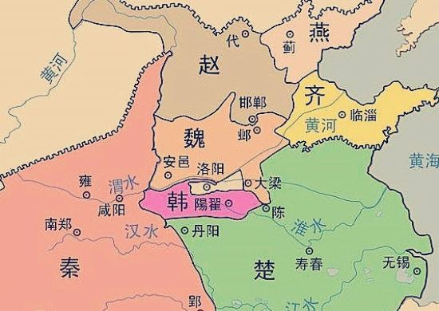
战国形势图
战国初年，晋国被韩、赵、魏三家大夫瓜分，齐国由大夫田氏取代。当时的诸侯国有十几个，其中齐、楚、燕、韩、赵、魏、秦七国的势力较强，史称“战国七雄”。【三家分晋、田氏代齐 礼乐征伐自大夫出】

Slide 17
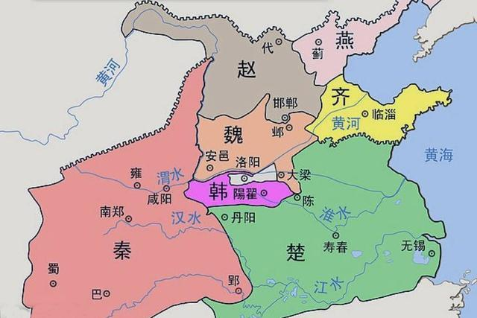
战国七雄：
兼并战争
（地主）
齐、楚、燕、韩、赵、魏、秦
春秋后期到战国前期，一些诸侯国的卿大夫掌握了实权，公元前403年，晋国的韩、赵、卫三家大夫将晋国瓜分，公元前379年，齐国大夫田氏取代了原来的姜姓国君。
“礼乐征伐自诸侯出”
“礼乐征伐自大夫出”

Slide 18
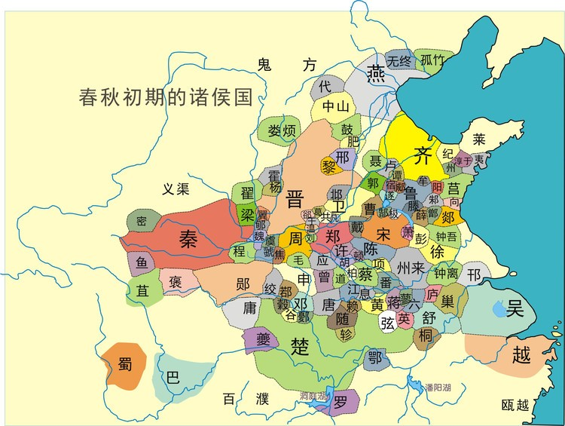
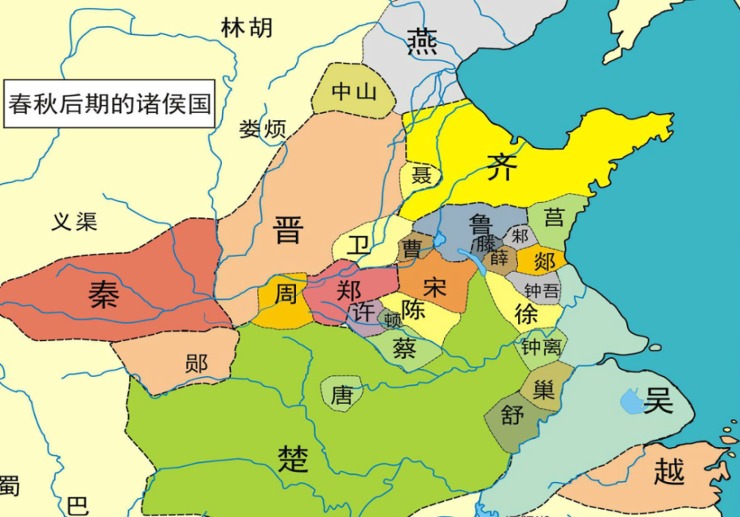
春秋初期到春秋后期，诸侯国数量减少，小国不断被大国兼并。
经过春秋近300年的纷争，大部分的小诸侯国被兼并，几个大诸侯国左右着政局，维系周王室统治的各种制度已经完全崩溃。

Slide 19
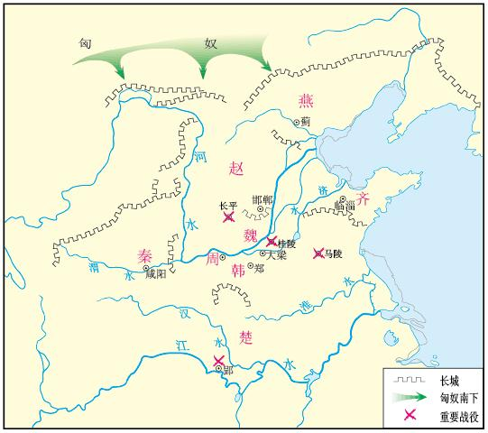
战国时期，强大的诸侯已不再打着“尊王攘夷”的旗号，而是各自为政，扩充军队，力图拓展疆域。中国历史上的一些著名战役都发生在这一时期。
兼并之战 胜者为王
燕
燕
桂陵之战围魏救赵
长平之战纸上谈兵
赵
赵
齐
魏
秦
魏
秦
韩
马陵之战减灶计
楚

Slide 20
战国时期诸侯国变化
小诸侯国被兼并，大诸侯国左右政局
时代背景
重要事件
七雄名称
著名战役
主要特点
力量变化
三家分晋，田氏代齐
齐、楚、燕、韩、赵、魏、秦
桂陵之战、马陵之战、长平之战
参战兵力多，交战区域广，持续时间长
秦国逐渐成为实力最强大的诸侯国，对东方六国构成威胁。

Slide 21
总结：
1.三家分晋:晋国被韩，赵，魏，三家大夫瓜分，
2.田氏代齐:齐国由大夫田氏取代。
3.战国七雄:齐.楚.燕.韩.赵.魏.秦.（视图：记住方位）
4.兼并战争：战国时期，强大的诸侯各自为政，扩充军队，力图扩展疆域。
5.战争特点：战争规模很大，参战兵力多，交战区域广，持续时间长。
6.著名战役：桂陵之战，马陵之战，长平之战（历史典故）围魏救赵、减灶计、纸上谈兵
7.结果：秦国逐渐成为实力最强大的诸侯国，对东方六国构成威胁。
8.春秋战争性质：争霸战争；战国战争性质：兼并战争。
思考：春秋战争和战国的战争有哪些不同？

Slide 22
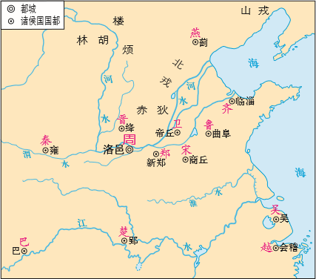
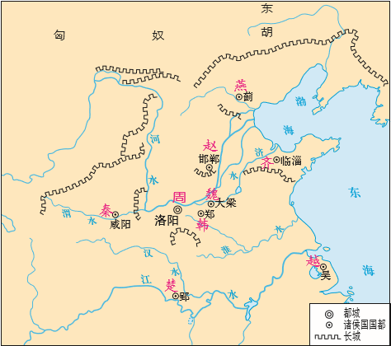
思考：春秋战争和战国的战争有哪些不同？
春秋时期的时代特点是争霸。主要的霸主包括：齐桓公、晋文公、楚庄王、吴王阖闾、越王勾践（另一说认为春秋五霸是齐桓公、晋文公、宋襄公、秦穆公、楚庄王）。各国以尊王为旗帜，建立霸业。实质是奴隶主的掠夺战争。
晋楚城濮之战（退避三舍）
战国时期的时代特点是兼并。主要的大国包括：齐楚秦燕赵魏韩七国。各国以统一为目标，攻城灭国。
齐魏桂陵之战（围魏救赵）、马陵之战
秦赵长平之战
不同：春秋战争是掠夺人口，战国战争有兼并统一性质；
春秋战争瓦解了奴隶制，战国战争促进了封建制的形成；
春秋战争规模小，战国战争规模大。

Slide 23
3、春秋战国时期的民族融合（华夏认同）
春秋中原各国因社会发展较比邻的戎狄蛮夷先进而自称“华夏”
北狄
华夏认同
民族大融合
西戎
中原
东夷
在频繁交往和密切联系中，战国之后，戎狄蛮夷逐渐融入华夏族
南蛮
春秋时期四夷与华夏的区别主要在文化方面，他们的服饰、语言、经济生活、风俗习惯都与华夏明显不同。……通过春秋时期的华夷之争，华夏族吸收了大量新鲜血液，成为更加稳定和分布更广泛的族群，最终到秦以后形成了统一而有持久生命力的汉民族。 ——张帆《中国古代简史》

